Slide 1
О математических моделях теории механизмов и порождаемых ими математических вопросах
Ковалёв Михаил Дмитриевич
МГУ им. М.В.Ломоносова
mdkovalev@mtu-net.ru

Slide 2
Наш предмет
Мы ограничимся рассмотрением плоских устройств с вращательными парами.
В случае большого числа звеньев структура их исследована не до конца, хотя в теории механизмов и существует ряд подходов.
Мы исследуем вопрос с геометрической точки зрения

Slide 3
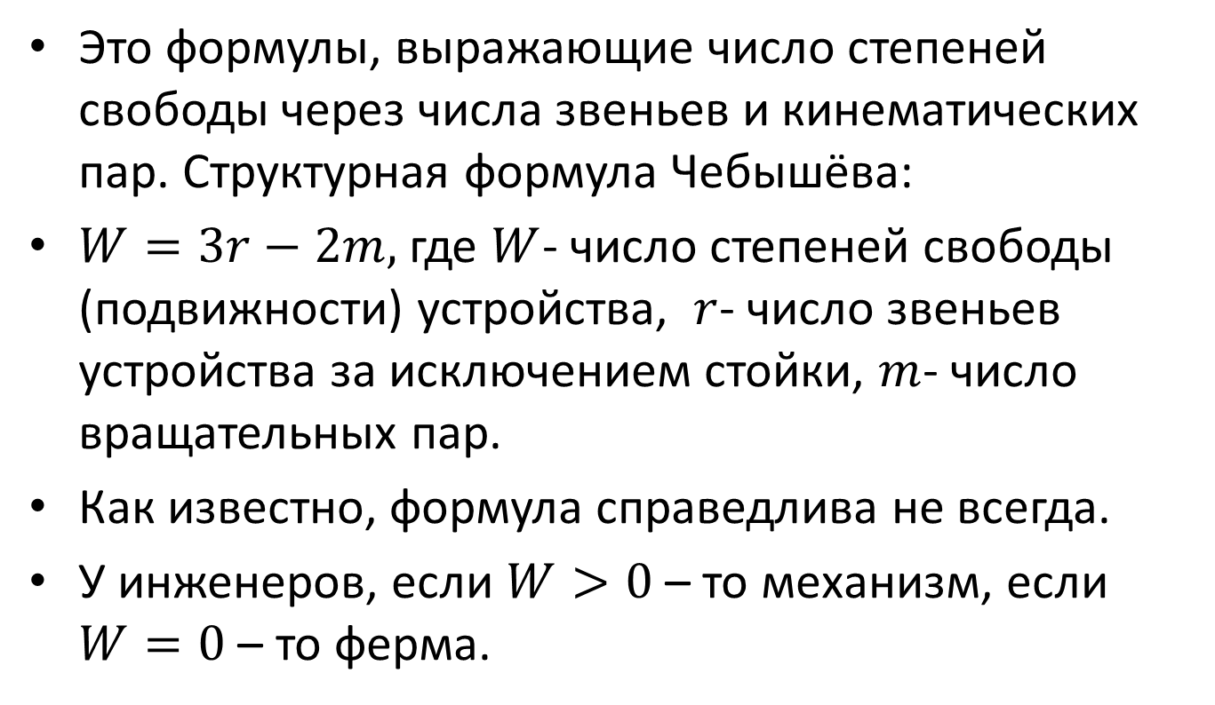
Структурные формулы
Это формулы, выражающие число степеней свободы через числа звеньев и кинематических пар. Структурная формула Чебышёва:
$W=3r−2m,$ где $W$- число степеней свободы (подвижности) устройства, $r$- число звеньев устройства за исключением стойки, $m$- число вращательных пар.
Как известно, формула справедлива не всегда.
У инженеров, если $W>0$ – то механизм, если $W=0$ – то ферма.

Slide 4

Шарнирный четырёхзвенник и простейшая ферма
$3r−2m=3×3−2×4=1=W$
Можно считать и так $W=2m−r.$
Предполагается независимость условий, накладываемых рычагами на положения шарниров.

Slide 5
Шарнирно-рычажная модель
Конструкция состоит из рычагов (прямолинейных стержней), имеющих на концах шарниры, и соединённых между собой и с некоторыми точками плоскости этими шарнирами.
Шарниры –это концы стержней. Они могут быть двух сортов: свободные (кружочки) и закреплённые (крестики). Не всегда в свободном шарнире есть вращательная пара.
Шарниры допускают все возможные вращения в плоскости.
Шарниры: 0-шарнир (в нём нет кинематической пары), 1-шарнир (вращательная пара), k-шарнир (общий конец k+1 стержня) Это совмещённый шарнир.
Совмещённые шарниры считаются как один шарнир.
Рычаги могут пересекаться, а несмежные шарниры могут совпадать.

Slide 6
Граф G –шарнирная структурная схема ШСС.
Граф G: вершины его отвечают шарнирам, рёбра – рычагам устройства модели .
G – граф без петель и кратных рёбер, с вершинами двух видов (кружочки отвечают свободным шарнирам и, возможно, крестики, если устройство закреплено).
G – не содержит рёбер, соединяющих крестики (крестики отвечают закреплённым шарнирам).
G – связен, и более того, его подграф на кружочках также связен.

Slide 7
Сосредоточимся на одном механизме – последнее условие.

Slide 8
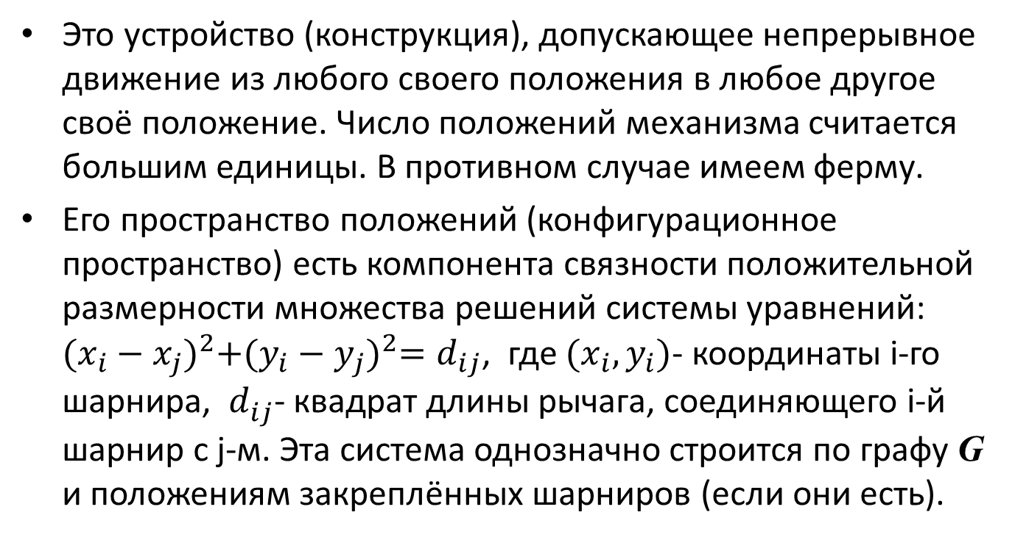
Геометрическое определение механизма
Это устройство (конструкция), допускающее непрерывное движение из любого своего положения в любое другое своё положение. Число положений механизма считается большим единицы. В противном случае имеем ферму.
Его пространство положений (конфигурационное пространство) есть компонента связности положительной размерности множества решений системы уравнений: ${(x_{i}−x_{j})}^{2}+{(y_{i}−y_{j})}^{2}=d_{ij}$, где $(x_{i},y_{i})$- координаты i-го шарнира, $d_{ij}^{}$- квадрат длины рычага, соединяющего i-й шарнир с j-м. Эта система однозначно строится по графу G и положениям закреплённых шарниров (если они есть).

Slide 9
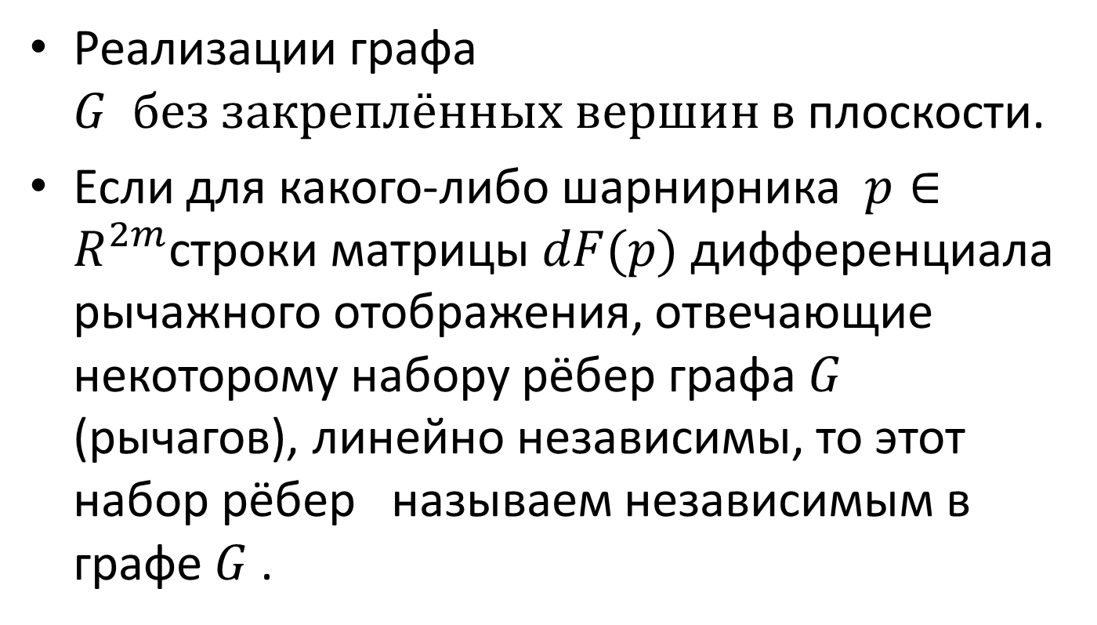
Незакреплённые шарнирники

Slide 10
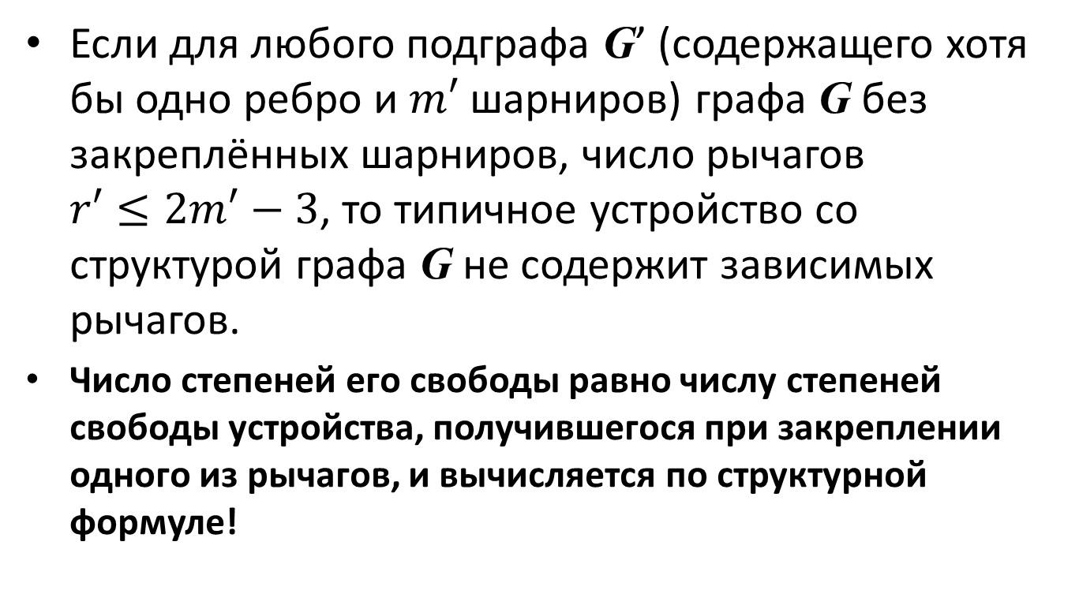
Критерий независимости рычагов в плоском незакреплённом шарнирно-рычажном устройстве (Полячек-Гейрингер, Ламан 1970)
Если для любого подграфа G’ (содержащего хотя бы одно ребро и $m′$ шарниров) графа G без закреплённых шарниров, число рычагов $r′≤2m′−3$, то типичное устройство со структурой графа G не содержит зависимых рычагов.
Число степеней его свободы равно числу степеней свободы устройства, получившегося при закреплении одного из рычагов, и вычисляется по структурной формуле!

Slide 11
Формализация основных понятий
Закреплённая шарнирная схема (ЗШС)
это ШСС, для которой заданы положения закреплённых шарниров в плоскости, причём разным закреплённым шарнирам отвечают различные точки плоскости.
Кинематическая шарнирная схема (КШС): это ЗШС плюс набор d квадратов длин рычагов.

Slide 12
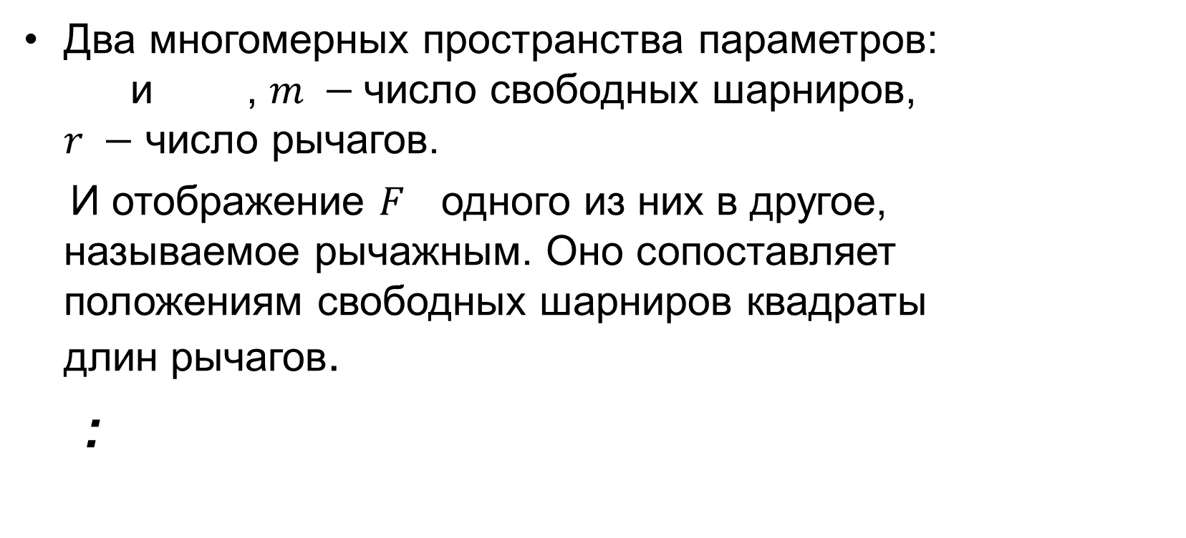
Задание ЗШС определяет

Slide 13
Простейший пример рычажного отображения

Slide 14
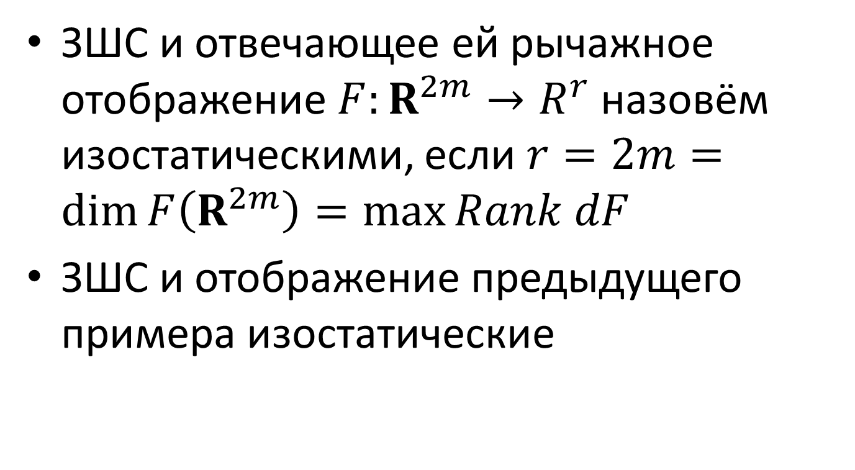
Изостатические ЗШС и отображение

Slide 15
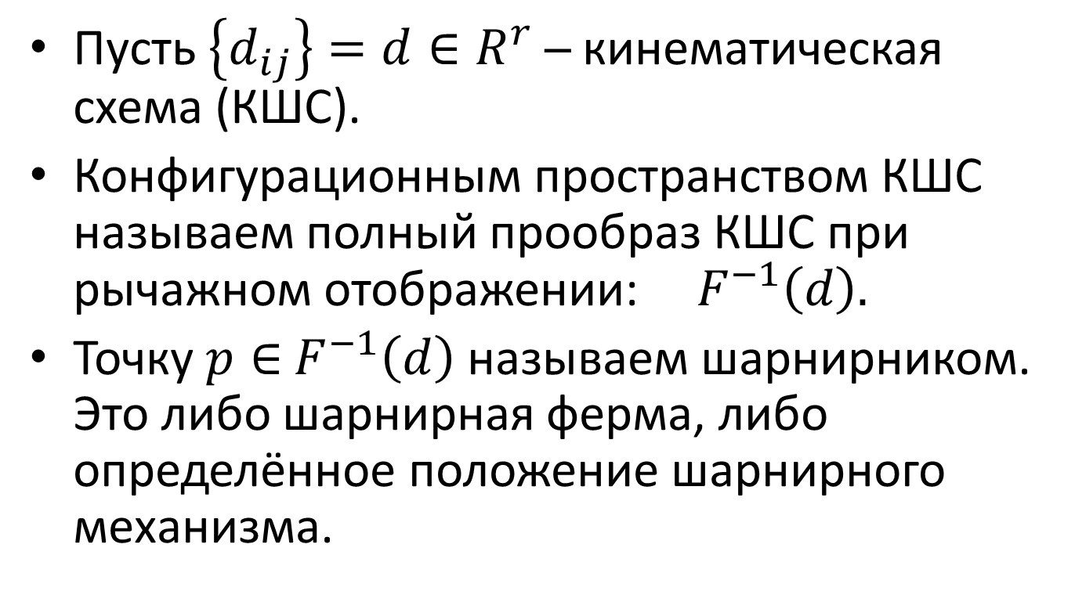
Шарнирники. Конфигурационное пространство КШС.
Пусть $\left\{d_{ij}\right\}=d∈R^{r}$ ─ кинематическая схема (КШС).
Конфигурационным пространством КШС называем полный прообраз КШС при рычажном отображении:$F^{−1}\left(d\right).$
Точку $p∈$ $F^{−1}\left(d\right)$ называем шарнирником. Это либо шарнирная ферма, либо определённое положение шарнирного механизма.

Slide 16
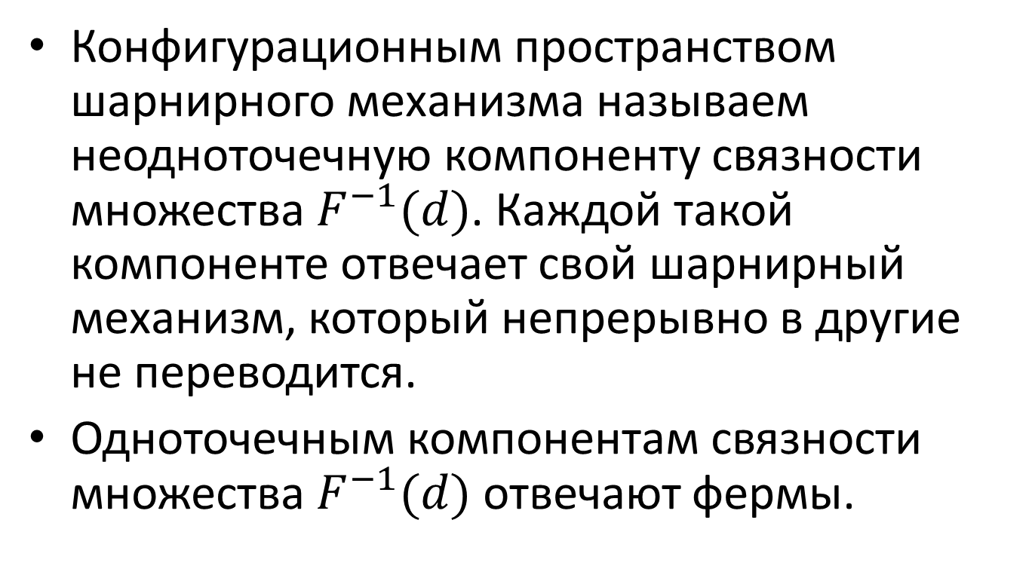
Геометрическое определение механизма
Конфигурационным пространством шарнирного механизма называем неодноточечную компоненту связности множества $F^{−1}(d)$. Каждой такой компоненте отвечает свой шарнирный механизм, который непрерывно в другие не переводится.
Одноточечным компонентам связности множества $F^{−1}(d)$ отвечают фермы.

Slide 17
Прообразы при рычажном отображении

Slide 18
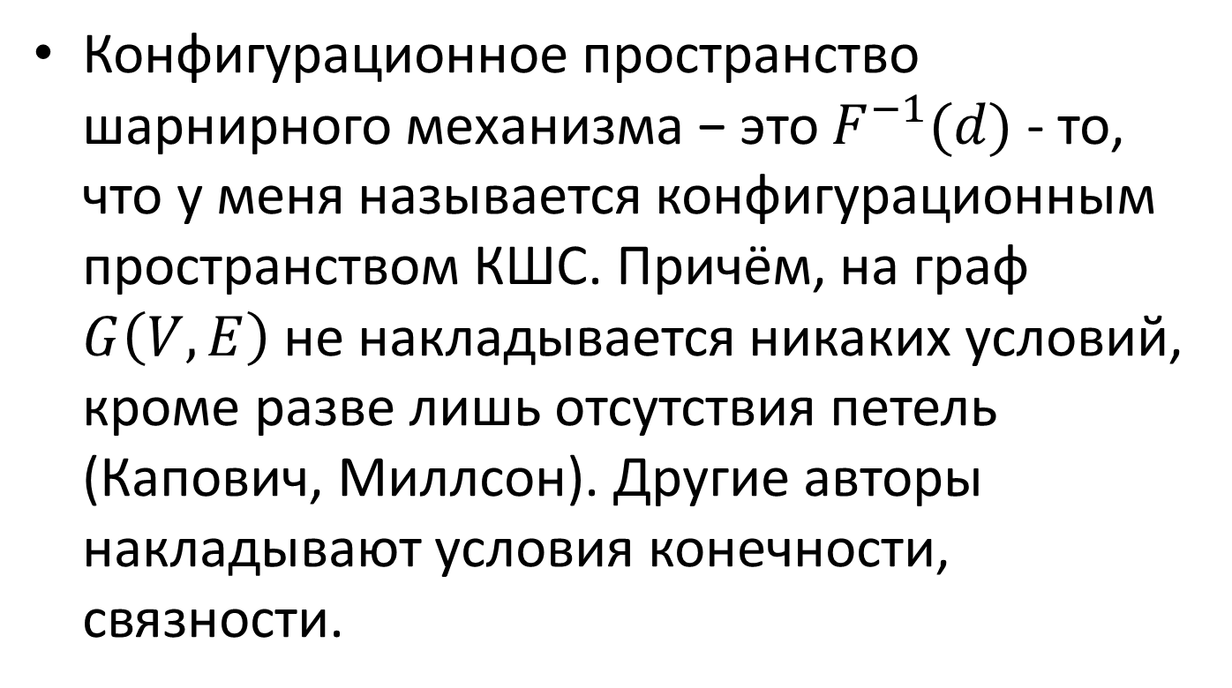
У отвлечённых математиков

Slide 19
Геометрическая устойчивость КШС и шарнирников
КШС d устойчива, если
Шарнирник p устойчив, если для любой
Здесь

Slide 20
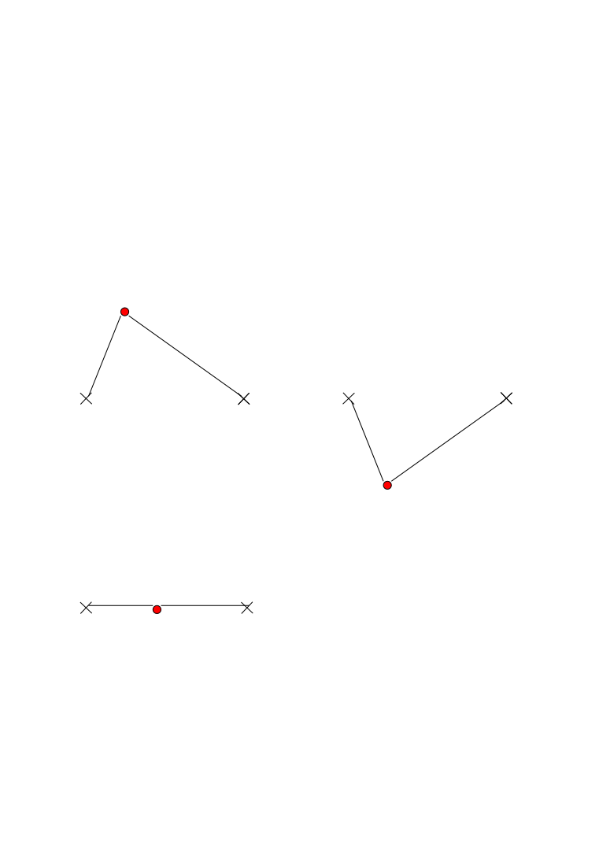
Вопрос 1
Существует ли геометрически устойчивая ферма, собираемая единственным способом?
Возможна ли однократная точка внутри образа рычажного отображения?

Slide 21
Геометрия устойчивости шарнирника и КШС

Slide 22
Вопрос 2
Существует ли геометрически устойчивая КШС, которой не отвечает геометрически устойчивых шарнирников?

Slide 23
Ковалёв М.Д. О распрямлённых шарнирных конструкциях.// Математический сборник,т.195, № 6, 2004, С. 71 -- 98
Построен пример устойчивой распрямлённой шарнирной фермы.
Обнаружена неустойчивая шарнирная ферма, устойчивая по «шевелению» длины каждого рычага в отдельности.

Slide 24
Распрямлённые фермы с необычными свойствами

Slide 25
Ответ на вопрос 1 в разбиравшемся выше случае связан с таким вопросом
Существует ли квадратичное отображение отображение степени ноль четырёхмерного евклидова пространства на четырёхмерное евклидово пространство?
Для пространств размерностей меньших 4 таковых отображений нет.

Slide 26
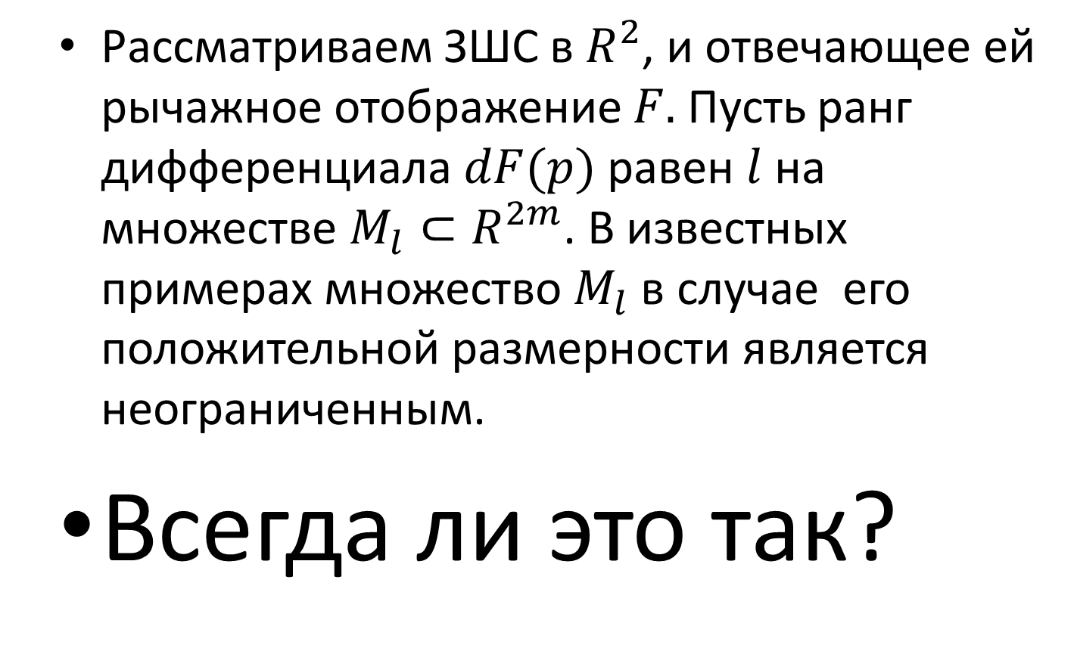
ВОПРОС 3.

Slide 27
ВОПРОС 4.
Множество минимального возможного для ЗШС Z ранга обозначим как
В известных примерах множество содержит хотя бы один шарнирник с рычагом нулевой длины (то есть, с совпадающими смежными шарнирами).
Всегда ли это так?

Slide 28
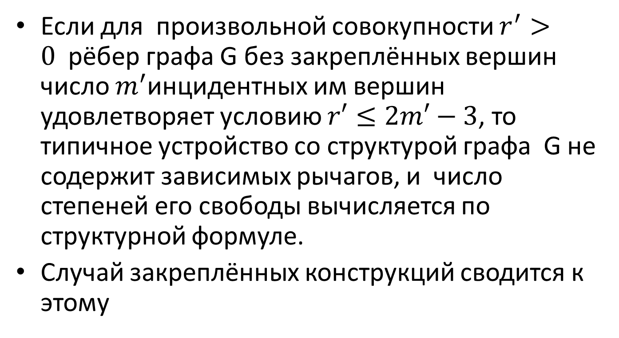
Критерий независимости рычагов в плоском случае (Полячек-Гейрингер, Ламан) для незакреплённых конструкций
Если для произвольной совокупности $r^{′}>0$рёбер графа G без закреплённых вершин число $m^{′}$инцидентных им вершин удовлетворяет условию $r′≤2m′−3$, то типичное устройство со структурой графа G не содержит зависимых рычагов, и число степеней его свободы вычисляется по структурной формуле.
Случай закреплённых конструкций сводится к этому

Slide 29
Пример зависимости рычагов, то есть связей, накладываемых структурой : 2m=8=r. Но это механизм, а не ферма.

Slide 30
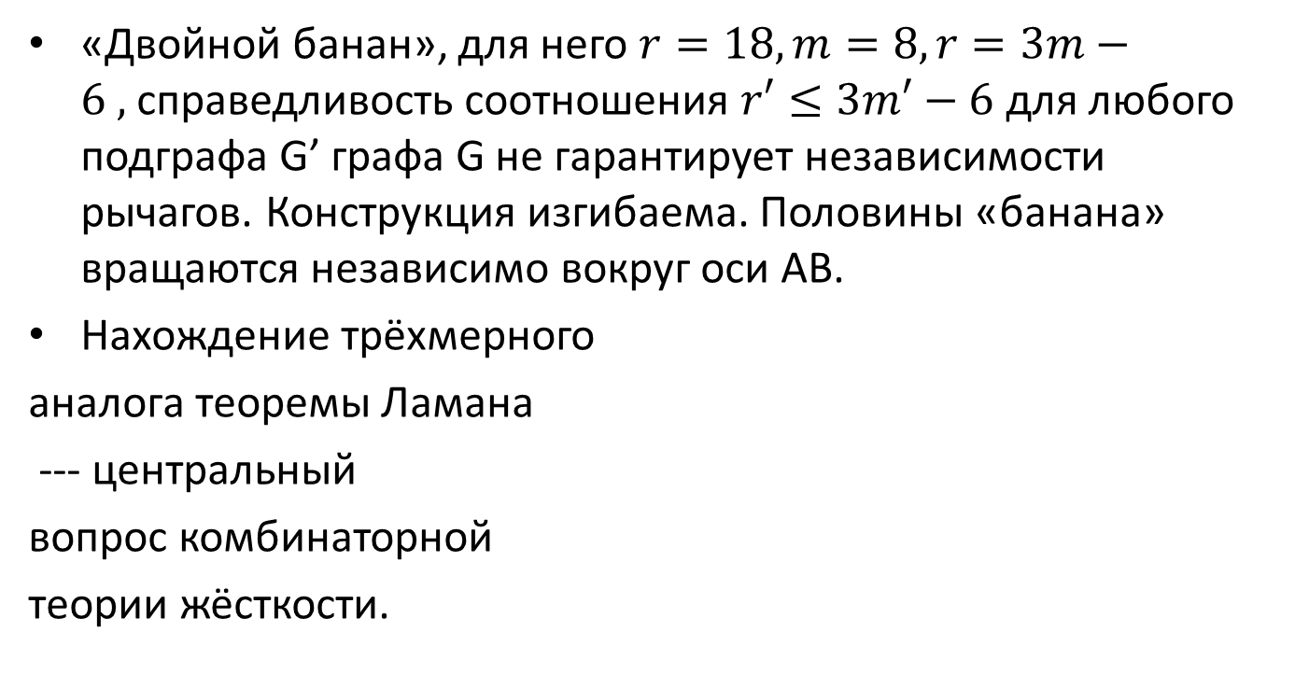
В трёхмерном случае для шарнирно-рычажных конструкций неизвестно аналога теоремы Ламана.
«Двойной банан», для него $r=18, m=8, r=3m−6 ,$справедливость соотношения $r′≤3m′−6$ для любого подграфа G’ графа G не гарантирует независимости рычагов. Конструкция изгибаема. Половины «банана» вращаются независимо вокруг оси AB.
Нахождение трёхмерного
аналога теоремы Ламана
--- центральный
вопрос комбинаторной
теории жёсткости.

Slide 31
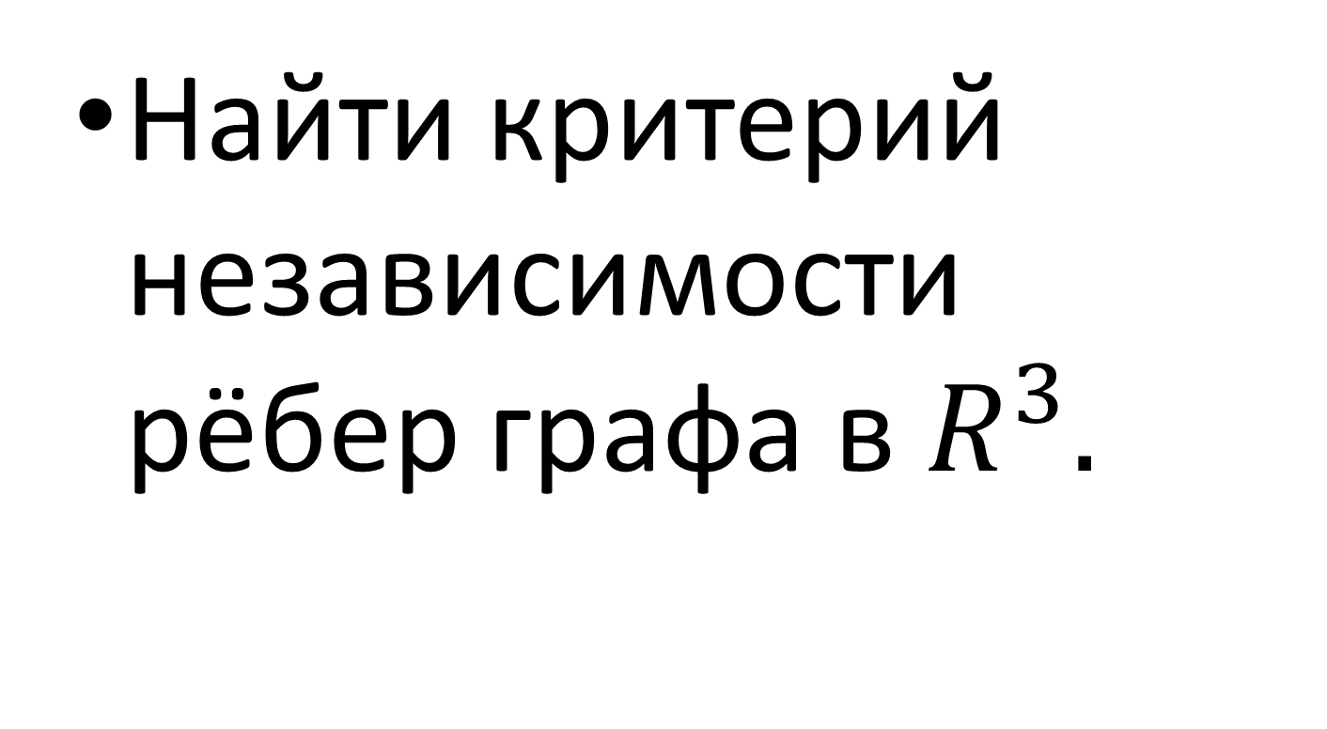
Вопрос 5

